Slide 1
www.ahorremosgasolina.org el sitio oficial del gobierno para información en el ahorro de combustible
Consejos para ahorrar gasolina
Su nombre
Día mes año
Organización
Correo electrónico

Slide 2
Consejos para ahorrar gasolina
La eficiencia de combustible de un vehículo puede variar significativamente dependiendo de
Cómo se maneja
Sus condiciones mecánicas
El ambiente en que se maneja
Estudios sugieren que el conductor medio puede mejorar su eficiencia de combustible por cerca de un 10% si sigue unos consejos sencillos para ahorrar gasolina.
Foto: Oak Ridge National Laboratory (2011-P061ORNL)

Slide 3
Consejos para ahorrar gasolina
La presentación de hoy incluye consejos acerca de
Manejar más eficientemente
Mantener su auto
Planear y combinar viajes
Maximizar el ahorro de gasolina en clima frío y en clima caliente
Mejorar la eficiencia de combustible de híbridos y autos enchufables
Foto : NREL Image Gallery (05556.JPG)

Slide 4
Maneje cuidadosamente
Conducir agresivamente (rebasar el límite de velocidad, acelerar y frenar rápidamente) puede bajar su millaje de gasolina hasta un 33% en autopista y un 5% en ciudad.
Anticipe las situaciones del tráfico para evitar aceleración innecesaria.
Acelere suavemente y a un ritmo moderado.
Beneficios de ahorro de combustible: | 5% - 33%
Ahorro de gasolina equivalente: | $0.14–$0.94/galón
* Ahorro promedio se basa en un precio de gasolina de $2.85 por galón.
Notes:
Manejar cuidadosamente también es más seguro, así que no solo ahorra dinero, pero también evita accidentes.
Investigaciones han demostrado que aparatos que le proporcionan datos de cómo uno maneja le pueden ayudar a incrementar el ahorro de gasolina hasta un 10%.

Slide 5
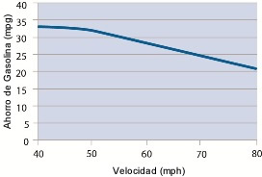
Respete el límite de velocidad
Aunque cada vehículo alcanza su nivel óptimo de ahorro de gasolina a una velocidad diferente (o un rango de velocidades), el millaje de gasolina usualmente reduce rápidamente a velocidades de más de 50 mph.
Beneficios de ahorro de combustible: | 7% - 14%
Ahorro de gasolina equivalente: | $0.20–$0.40/galón
Notes:
Se puede suponer que cada 5 mph que usted maneja sobre 50 mph es como pagar $0.20 más por galón de gasolina.
Respetar el límite de velocidad también es más seguro.
* Ahorro promedio, suponiendo que conductores están dispuestos a bajar la velocidad de 5 a 10 mph y que gasolina cuesta $2.85 por galón.

Slide 6
Evite llevar carga en el techo
Cargar cosas en el techo incrementa la resistencia aerodinámica (resistencia del viento) y disminuye la eficiencia de combustible.
Si necesita usar un contenedor de carga externo, si lo quita cuando no lo esté usando, ahorrará combustible y dinero.
Beneficios de ahorro de combustible: | 2% - 17%
Ahorro de gasolina equivalente: | $0.06–$0.48/galón
* Ahorro promedio se basa en un precio de gasolina de $2.85 por galón.
Notes:
Una caja de carga redondeada y grande, por ejemplo, puede aumentar su consumo de gasolina de cerca de un 2% a un 8% en ciudad, un 6% a un 17% en carretera, y de un 10% a un 25% a velocidades de carretera interestatal (65 a 75 mph).⁴
Las cajas de carga o plataformas traseras aumentan el consumo de gasolina mucho menos–solo un 1% o un 2% si maneja en ciudad y un 1% a un 5% en carretera.

Slide 7
Deshágase del peso extra
Evite guardar cosas innecesarias en su vehículo, especialmente cosas pesadas.
100 libras extras en su vehículo pueden reducir sus millas por galón por aproximadamente un 1%.
Beneficios de ahorro de combustible: | 1% por 100 lbs.
Ahorro de gasolina equivalente: | $0.03/galón
* Ahorro promedio se basa en un precio de gasolina de $2.85 por galón.
Notes:
Note: La reducción se basa en el porcentaje de peso extra relativo al peso del vehículo, y afecta más a los vehículos pequeños que a los grandes.

Slide 8
Evite dejar el motor del auto encendido (a ralentí)
Mantener el auto encendido sin moverse puede usar de un cuarto un medio galón de combustible por hora, dependiendo del tamaño del motor y el uso del aire acondicionado (AC, sigla en inglés).
Apague su motor cuando su vehículo está estacionado.
Prender su vehículo sólo requiere aproximadamente 10 segundos de combustible.

Slide 9
Evite dejar el motor del auto encendido (a ralentí)
Mejores prácticas a ralentí
Limite prender el motor a aproximadamente 10 veces por día como promedio—a menos que su vehículo tenga un sistema “start-stop.” Exceder este límite de vez en cuando no debería causar mucho desgaste del motor de arranque.
Suponiendo que no enciende el motor más de 10 veces por día, apagar el motor por más de un minuto ahorrará dinero.
Limite el uso de accesorios eléctricos cuando está el motor apagado, particularmente por períodos de tiempo más largos.
Maneje al menos 5 millas entre uno y otro ciclo de encendido para recargar completamente la batería.
Notes:
Si le gustaría reducir el desperdicio de combustible por marchar al ralentí en su área, el Clean Cities IdleBox Toolkit puede ayudarle a empezar.

Slide 10
Use el control de velocidad
Usar el control de velocidad en la carretera le ayuda a mantener una velocidad constante, y en la mayoría de los casos, ahorrará combustible.

Slide 11
Mantenga su motor en buen estado
Reparar un auto que está notablemente desafinado o que no ha aprobado el examen de emisiones puede incrementar su millaje de gasolina un promedio del 4%, aunque los resultados varían dependiendo del tipo de reparación y de qué tan bien se haga.
Beneficios de ahorro de combustible: | 4%
Ahorro de gasolina equivalente: | $0.11/galón
* Ahorro promedio se basa en un precio de gasolina de $2.85 por galón.
Notes:
Arreglar un problema de mantenimiento serio, como un sensor de oxígeno defectuoso, puede incrementar su millaje de gasolina hasta un 40%.

Slide 12
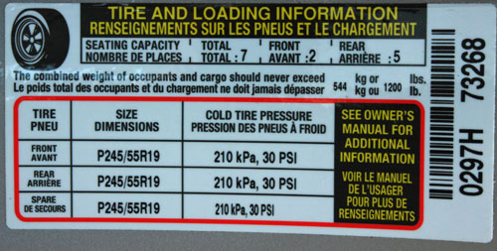
Mantenga sus neumáticos inflados correctamente
Usted puede incrementar su millaje de gasolina un 0.6% como promedio y hasta un 3% en algunos casos—manteniendo sus neumáticos inflados a la presión apropiada.
Los neumáticos insuficientemente inflados pueden bajar el millaje de gasolina en un 0.2% por cada 1 psi menos de la presión de los cuatro neumáticos.
Los neumáticos inflados correctamente son más seguros y duran más tiempo.
Beneficios de ahorro de combustible: | 0.6%
Ahorro de gasolina equivalente: | $0.09/galón
* Ahorro promedio se basa en un precio de gasolina de $2.85 por galón.
Notes:
Note: La presión apropiada para los neumáticos de su vehículo normalmente se encuentra en una etiqueta colocada en la jamba de la puerta del conductor o en la guantera y también en su manual del vehículo. No debe usar la presión máxima marcada en el lado del neumático.

Slide 13
Use el aceite de motor del grado recomendado
Usar el grado de aceite de motor recomendado por el fabricante puede incrementar su millaje de gasolina en un 1%–2%.
Por ejemplo, usar aceite de motor 10W-30 en un motor diseñado para 5W-30 puede reducir su millaje de 1%–2%.
Usar 5W-30 en un motor diseñado para 5W-20 puede reducir su millaje en un 1%–1,5%.
También, busque aceite de motor que diga "Energy Conserving" en el símbolo de rendimiento del API, sigla en inglés, para asegurarse de que contiene aditivos que reducen la fricción.
Beneficios de ahorro de combustible: | 1% - 2%
Ahorro de gasolina equivalente: | $0.03–$0.06/galón
* Ahorro promedio se basa en un precio de gasolina de $2.85 por galón.

Slide 14
Planear y combinar viajes
Combinar mandados en solo un viaje ahorra tiempo y dinero.
Su aprovechamiento de combustible es menor cuando su motor está frío que cuando está caliente.
Varios viajes cortos iniciados con un motor frío pueden gastar el doble de combustible que un viaje más largo de la misma distancia para hacer varios mandados.
Planear sus viajes también puede acortar la distancia que viaja.
Considere caminar o ir en bicicleta si es posible.

Slide 15
Viajar diariamente al trabajo
Escalone sus horas de trabajo para evitar las horas pico.
Maneje su vehículo más eficiente.
Trabaje desde casa si su empleador lo permite.
Aproveche los programas para compartir auto.
Considere usar transporte público si está disponible y es conveniente para usted.
Foto: National Renewable Energy Laboratory (09147)
Notes:
Muchas áreas urbanas permiten que vehículos con varios pasajeros utilicen carriles especiales para varios pasajeros (High Occupancy Vehicle lanes, o HOV, sigla en inglés)
Estos carriles normalmente están menos congestionados, lo cual mejora aun más su eficiencia de combustible.

Slide 16
Ahorro de combustible en clima caliente
El clima caliente puede aumentar su ahorro de combustible.
Su motor se calienta a una temperatura eficiente más rápido.
Los grados de gasolina durante el verano pueden tener un poco más energía.
El aire cálido causa menos resistencia aerodinámica que el aire frío.
Sin embargo, bajar las ventanillas o usar el AC para mantener cómodos a los pasajeros en el clima caliente puede reducir el ahorro de combustible.
Foto: National Renewable Energy Laboratory (08401)

Slide 17
Ahorro de combustible en clima caliente (cont.)
¿Qué puedo hacer para mejorar mi ahorro de combustible en clima caliente?
Baje las ventanillas a velocidades bajas; use el AC a velocidades de carretera.
No use el AC más de lo necesario ni ajuste la temperatura más baja de lo necesario.
Estaciónese en la sombra o use una cubierta para el sol para que la cabina no se caliente tanto.
Maneje con las ventanillas abajo un rato antes de encender el AC.
Foto: National Renewable Energy Laboratory (08401)
Notes:
Dejar que el aire caliente salga de la cabina antes demandará menos del AC y servirá para enfriarse más rápido el vehículo.

Slide 18
Ahorro de combustible en clima caliente (cont.)
¿Qué puedo hacer para mejorar mi ahorro de combustible en clima caliente?
No deje su auto encendido con el AC encendido antes de manejar.
Lea su manual del conductor. La mayoría de los manuales explican cómo funcionan los controles del sistema de AC y la mejor manera de utilizar y mantener el sistema de AC.
Para híbridos enchufables y vehículos eléctricos, pre-enfriar la cabina mientras el cargador está enchufado puede alargar la autonomía de su vehículo. Además, usar una temperatura menos fría para el AC gasta menos batería.
Notes:
Encienda el AC después de empezar a manejar o después de ventilar la cabina brevemente. La mayoría de los sistemas de AC enfrían su vehículo más rápido mientras maneja.

Slide 19
Ahorro de combustible en clima frío
El clima frío y condiciones invernales al conducir pueden reducir significativamente su ahorro de combustible.
Las pruebas del ahorro de combustible demuestran que durante viajes cortos en la ciudad, el millaje de un auto de gasolina convencional es casi 12% más a 20°F de lo que sería a 77°F. Puede disminuir hasta 22% durante viajes muy cortos (3 a 4 millas).
El efecto en los híbridos es aún peor. Su ahorro de combustible puede disminuir entre 31% y 34% bajo estas condiciones.
Foto: National Renewable Energy Laboratory (08829NREL)

Slide 20
Ahorro de combustible en clima frío
¿Qué puedo hacer para mejorar mi ahorro de combustible en clima frío?
Estacione su auto en un lugar más caliente, como su garaje, para incrementar la temperatura inicial de su motor y cabina.
Combine viajes cuando sea posible para que maneje menos seguido con el motor frío.
Minimice dejar el motor a ralentí para calentar el auto.
No use el calentador de asientos ni el antiempañante más de lo necesario.
Foto: Oak Ridge National Laboratory (191-2003ORNL)
Notes:
Minimice dejar el motor al ralentí:
La mayoría de los fabricantes recomiendan emprender la marcha lentamente después de unos 30 segundos del encendido.
El motor se calienta más rápido mientras es conducido, lo cual permite que la calefacción encienda más temprano, disminuye sus costos del combustible, y reduce emisiones.

Slide 21
Ahorro de combustible en clima frío
¿Qué puedo hacer para mejorar mi ahorro de combustible en clima frío?
Cheque regularmente la presión de sus neumáticos.
Use el tipo de aceite recomendado por su fabricante para manejar en clima frío.
Remueva los accesorios que aumentan la resistencia del viento, como canastillas de techo, cuando no están en uso.
Si usted maneja un híbrido enchufable o un vehículo eléctrico, precalentar la cabina mientras está conectado al cargador puede extender la autonomía de su vehículo.
Si usted maneja un híbrido enchufable o un vehículo eléctrico, usar el calentador de asiento en vez de la calefacción de la cabina puede ahorrar energía y extender la autonomía.
Foto: National Renewable Energy Laboratory (35690NREL)

Slide 22
Consejos para híbridos, híbridos enchufables, y vehículos eléctricos
Muchos de los consejos para ahorrar gasolina para vehículos convencionales también se aplican a los híbridos, híbridos enchufables, y vehículos todo eléctricos (VE). Aquí hay algunos consejos adicionales que le pueden ayudar a mejorar el ahorro de combustible de estos vehículos avanzados.
Foto: Oak Ridge National Laboratory (2011-P03692)

Slide 23
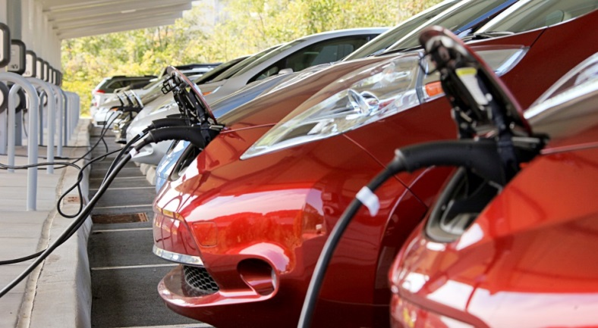
Consejos para híbridos, híbridos enchufables, y vehículos eléctricos
Lea el manual del usuario
Estos vehículos pueden variar significativamente en diseño, especialmente en la forma en que utilizan la energía. Los consejos que se aplican a un modelo no necesariamente se aplican a otros.
El fabricante sabe cómo se debe operar y mantener su vehículo para maximizar el ahorro de combustible, la autonomía, y la duración de la batería. Consulte su manual del usuario para consejos específicos para su vehículo.

Slide 24
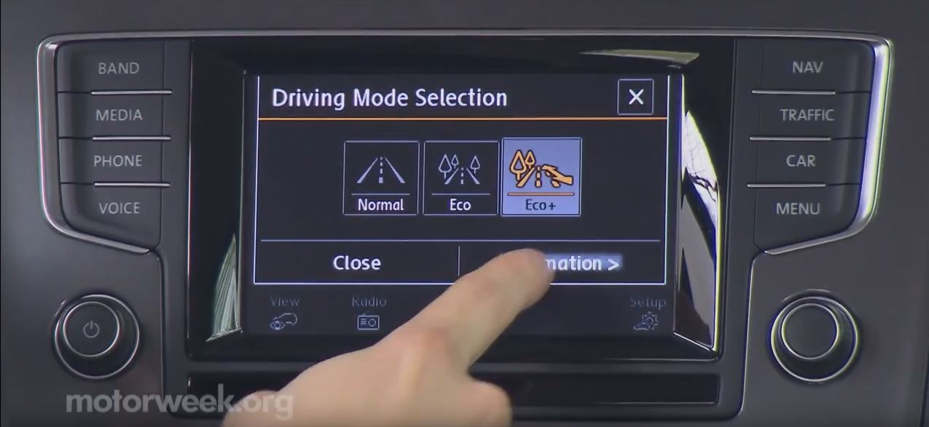
Consejos para híbridos, híbridos enchufables, y vehículos eléctricos (cont.)
Evite frenar bruscamente
Anticipe las paradas y frene suavemente o moderadamente.
Use la función de economía
Muchos de estos vehículos tienen una función de economía ("economy mode") o similar para mejorar su ahorro de combustible.
Frecuentemente se puede activar esta función con solo pulsar un botón.
Notes:
Evite frenar bruscamente (notas):
Esto permite al sistema de frenado regenerativo recuperar la energía del movimiento hacia adelante del vehículo y guardarla como electricidad.
Frenar hace que el vehículo use sus frenos de fricción convencionales, que no recuperan la energía.

Slide 25
Consejos para híbridos, híbridos enchufables, y vehículos eléctricos
Mantenga la batería cargada (Los VE e híbridos enchufables solamente)
Mantener la batería cargada en los híbridos enchufables, maximiza el uso de elecctridad y minimiza el de gasolina, ahorrando combustible y dinero.
En los VE maximiza su autonomía.
Use los accesorios inteligentemente
Usar accesorios como la calefacción, el AC y sistemas de entretenimiento puede reducir el ahorro de combustible en todos los vehículos, pero pueden tener mayor impacto en los híbridos y eléctricos.
Precalentar o pre-enfriar la cabina de un híbrido enchufable o un VE mientras está enchufado, por ejemplo, puede extender su alcance eléctrico.
Foto: Oak Ridge National Laboratory (2011-P01919)
Notes:
Notas: Cheque su manual de usuario para obtener los mejores consejos de cargar para su vehículo.

Slide 26
Elegir un vehículo más eficiente
Ahorremosgasolina.org tiene estimados del millaje de gasolina y otra información para autos del modelo del año 1984 al actual.
Elegir qué vehículo va a comprar es la decisión más importante sobre la eficiencia de combustible que va a tomar.
La diferencia entre un auto que da 20 MPG y uno que da 30 MPG suma $712 por año.
¡Esos son $3,562 extras en dólares de combustible en cinco años!
* Suponiendo que maneja 15,000 millas anualmente y un costo de combustible de $2.85 por galón.

Slide 27
Data Sources
Estimates for fuel savings from sensible driving are based on Energy and Environmental Analysis, Inc., Owner Related Fuel Economy Improvements, Arlington, Virginia, 2001.
Institute of Transportation Studies, University of California, Davis. ECODRIVE I-80: A Large Sample Fuel Economy Feedback Field Test (ITS-RR-13-15).
Estimates for the effect of speed on MPG are based on a study by Oak Ridge National Laboratory (ORNL): Predicting Light-Duty Vehicle Fuel Economy as a Function of Highway Speed, SAE 2013-01-1113.
Oak Ridge National Laboratory. 2014. Fuel Economy and Emissions Effects of Low Tire Pressure, Open Windows, Roof Top and Hitch-Mounted Cargo, and Trailer (SAE 2014-01-1614). Study results are based on testing with a small sedan, a standard size SUV, a single roof-top cargo box (20" H x 40" W x 50" L), and a single rear-mount cargo tray. Cargo boxes with other dimensions or shapes may have a different effect on fuel economy.
Based on a fuel economy improvement of 0.33% per 1% reduction in weight as estimated by Ricardo Inc., Impact of Vehicle Weight Reduction on Fuel Economy for Various Vehicle Architectures, April 2008. Our estimate assumes a vehicle weight, including cargo, of 3,200 lbs.
Argonne National Laboratory. 2015. Stop and Restart Effects on Modern Vehicle Starting System Components – Longevity and Economic Factors.
Estimates for fuel savings from vehicle maintenance, keeping tires properly inflated, and using the recommended grade of motor oil based on Energy and Environmental Analysis, Inc., Owner Related Fuel Economy Improvements, Arlington, Virginia, 2001.
Thomas, J., West, B., Huff, S. 2013. Effect of Air Filter Condition on Diesel Vehicle Fuel Economy. SAE Technical Paper 2013-01-0311.
Thomas, J., West, B., Huff, S., and Norman, K. 2012. Effect of Intake Air Filter Condition on Light-Duty Gasoline Vehicles. SAE Technical Paper 2012-01-1717.
Norman, K., Huff, S., and West, B. 2009. Effect of Intake Air Filter Condition on Vehicle Fuel Economy. ORNL/TM-2009/021. Oak Ridge National Laboratory.
Rask, E., D. Santini, and H. Lohse-Busch. 2013. Analysis of Input Power, Energy Availability, and Efficiency during Deceleration for X-EV Vehicles. SAE Int. J. Alt. Power. 2(2):350-361. DOI:10.4271/2013-01-1473.
Lohse-Busch, H., M. Duoba, E. Rask, and M. Meyer. 2012. Advanced Powertrain Research Facility AVTA Nissan Leaf Testing and Analysis. Argonne National Laboratory.
Lohse-Busch, H., M. Duoba, E. Rask, K. Stutenberg, et al. 2013. Ambient Temperature (20°F, 72°F and 95°F) Impact on Fuel and Energy Consumption for Several Conventional Vehicles, Hybrid and Plug-In Hybrid Electric Vehicles and Battery Electric Vehicle. SAE Technical Paper 2013-01-1462. DOI:10.4271/2013-01-1462.
Estimates of the effect of cold temperatures on fuel economy are based on an analysis by Oak Ridge National Laboratory. The analysis compared EPA Federal Test Procedure results for 600 conventional vehicles and 14 hybrids under "normal" temperatures (around 77°F) to the results under cold-weather conditions (20°F).
Huff S.P., B.H. West, and J.F. Thomas. 2013. Effects of Air Conditioner Use on Real-World Fuel Economy. SAE paper 2013-01-0551 (doi: 10.4271/2013-01-0551). SAE 2013 World Congress, Detroit, Michigan, April 2013.
Lohse-Busch, H., M. Duoba, E. Rask, K. Stutenberg, V. Gowri, L. Slezak, and D. Anderson. 2013. Ambient Temperature (20°F, 72°F and 95°F) Impact on Fuel and Energy Consumption for Several Conventional Vehicles, Hybrid and Plug-In Hybrid Electric Vehicles and Battery Electric Vehicle. SAE Technical Paper 2013-01-1462 (doi:10.4271/2013-01-1462).
Thomas, J.F., S.P. Huff, and B.H. West. 2014. Fuel Economy and Emissions Effects of Low Tire Pressure, Open Windows, Roof Top and Hitch-Mounted Cargo, and Trailer. SAE Int. J. Passeng. Cars - Mech. Syst. 7(2):2014 (doi:10.4271/2014-01-1614).
Furse, D., S. Park, L. Foster, and S. Kim. 2014. Real World Customer Usage of the Hyundai Genesis Climate Control System in the USA. SAE Technical Paper 2014-01-0685 (doi:10.4271/2014-01-0685).

